Slide 1
Das herz des vaters
Pfimi bargen

Slide 5
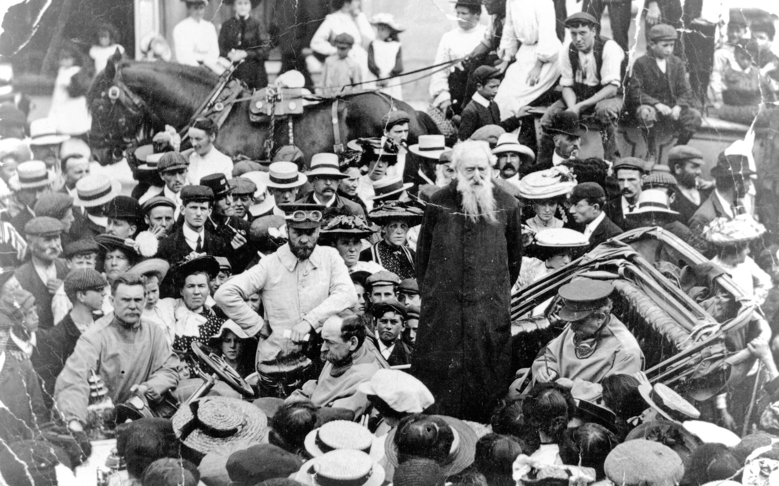
William booth und die heilsarmee

Slide 6
dAS HERZ des vaters...
Lk 15: Drei Geschichten
Das verlorene Schaf
Das verlorene Geldstück
Der verlorene Sohn
Das Umfeld:
Lk 15,1-3: Es nahten sich ihm aber allerlei Zöllner und Sünder, um ihn zu hören. Und die Pharisäer und Schriftgelehrten murrten und sprachen: Dieser nimmt die Sünder an und ißt mit ihnen. Er sprach aber zu ihnen dieses Gleichnis und sagte:

Slide 7
ERKLÄRUNG
Was haben diese drei Geschichten gemeinsam?
In jeder Geschichte fehlt etwas Kostbares
Es geht um den einzelnen Menschen
Der Fokus liegt auf dem Verlorenen
Es gibt eine grosse Suchaktion
SBG: Suchen bis gefunden!
Finden bringt Freude!

Slide 8
Anwendung
Was ist auf Gottes Herz? Verlorene Menschen!
Die Lage der Verlorenen ist dramatisch!
Menschen müssen die gute Botschaft hören können!
Kirche ist NIE für sich selbst da!
Du bist wichtig für diese Welt!
Du bist voll ausgerüstet!
Wir haben dieselbe Mission wie Jesus zu erfüllen

Slide 9
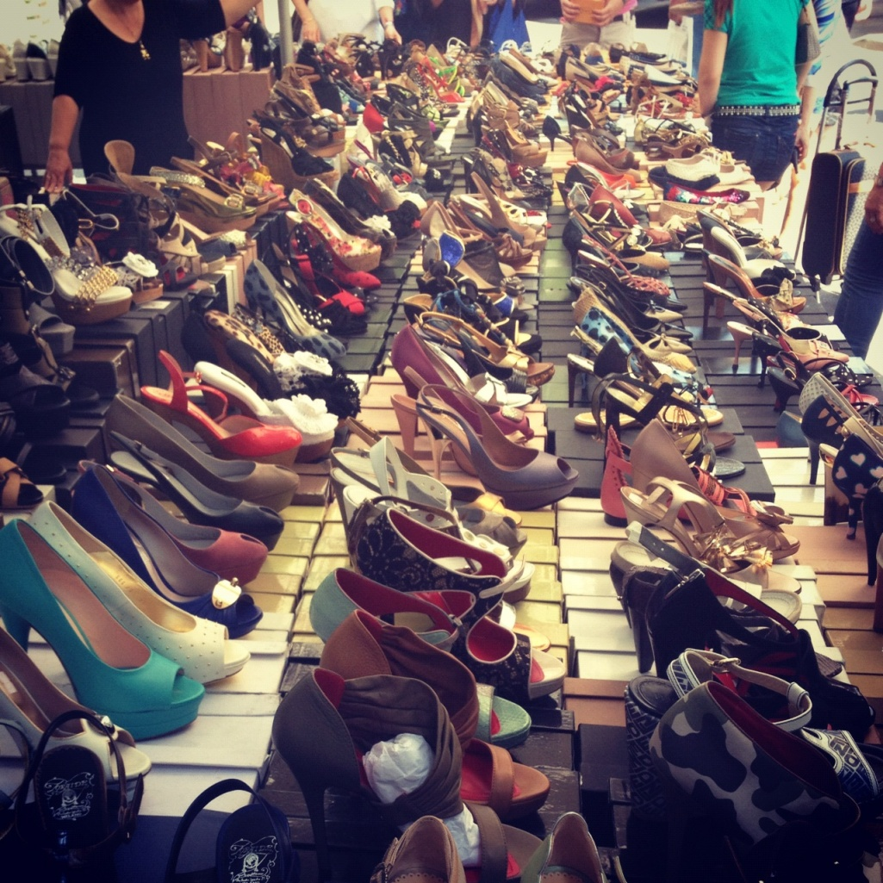
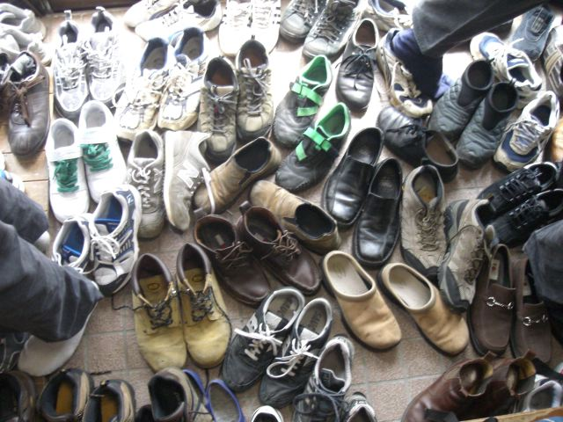
Was sagen unsere Schuhe
über unsere Persönlichkeit aus?
Was haben Schuhe und Evangelisation
miteinander zu tun?

Slide 10
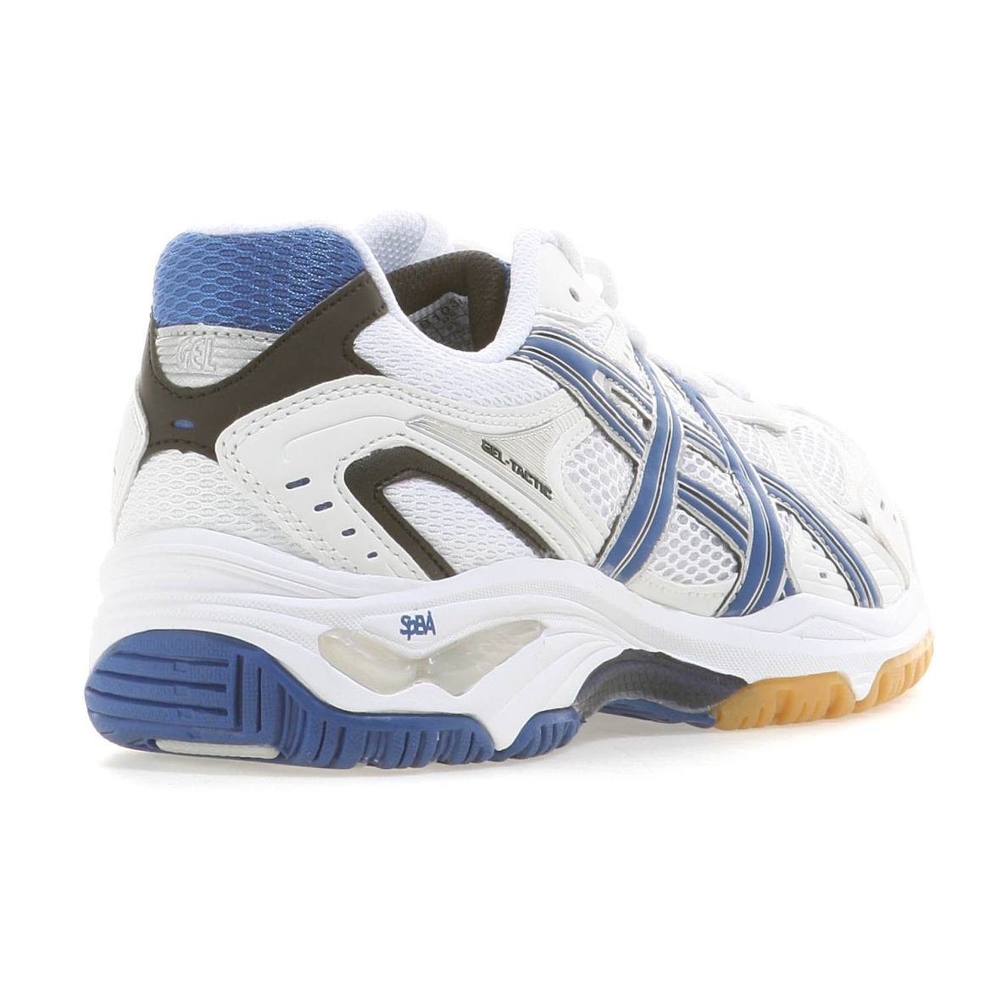
Der Turnschuh:
Der zeugnishafte Stil

Slide 11
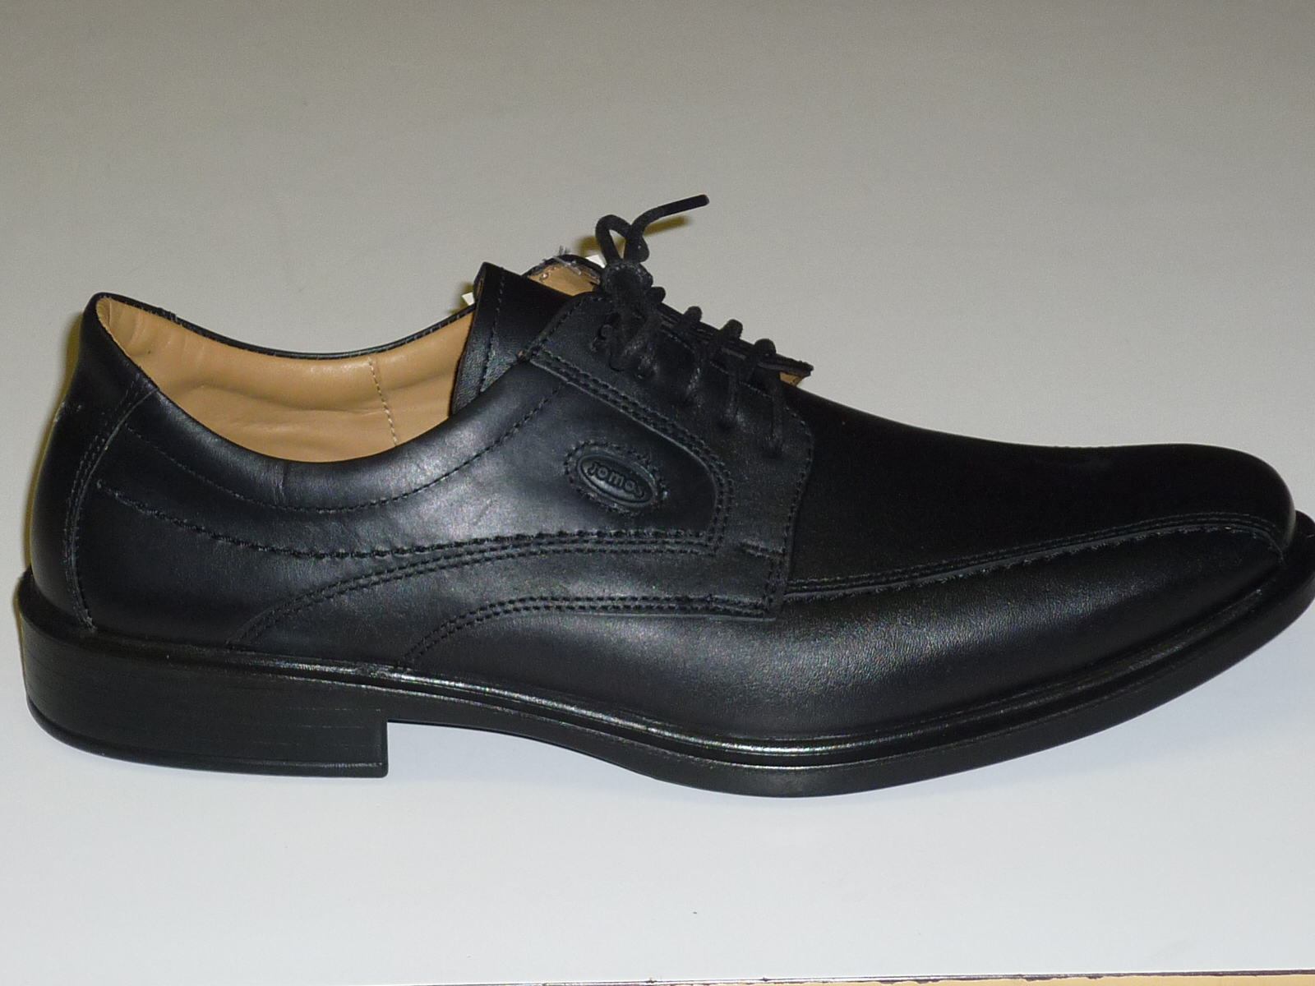
Der Halbschuh:
Der einladende Stil

Slide 12
Der Bergschuh:
Der dienende, hilfsbereite Stil

Slide 13
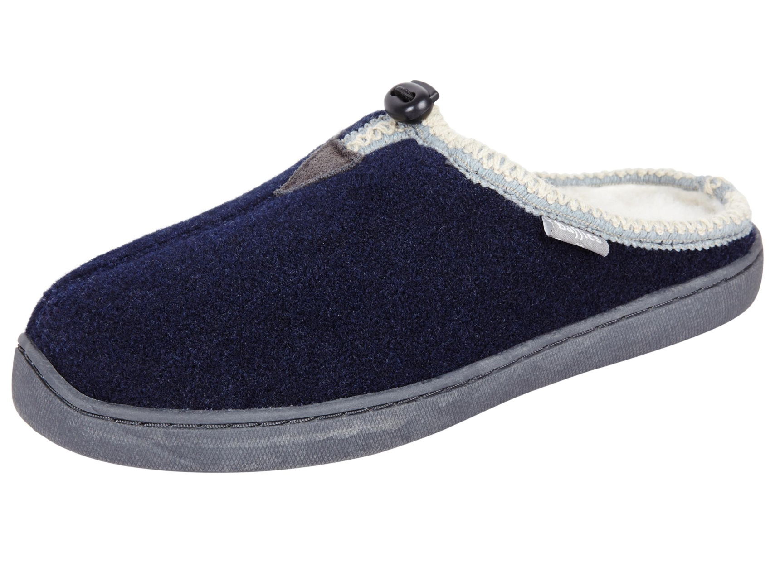
Der „Finken“ (Hausschuh):
Der beziehungsorientierte Stil

Slide 14
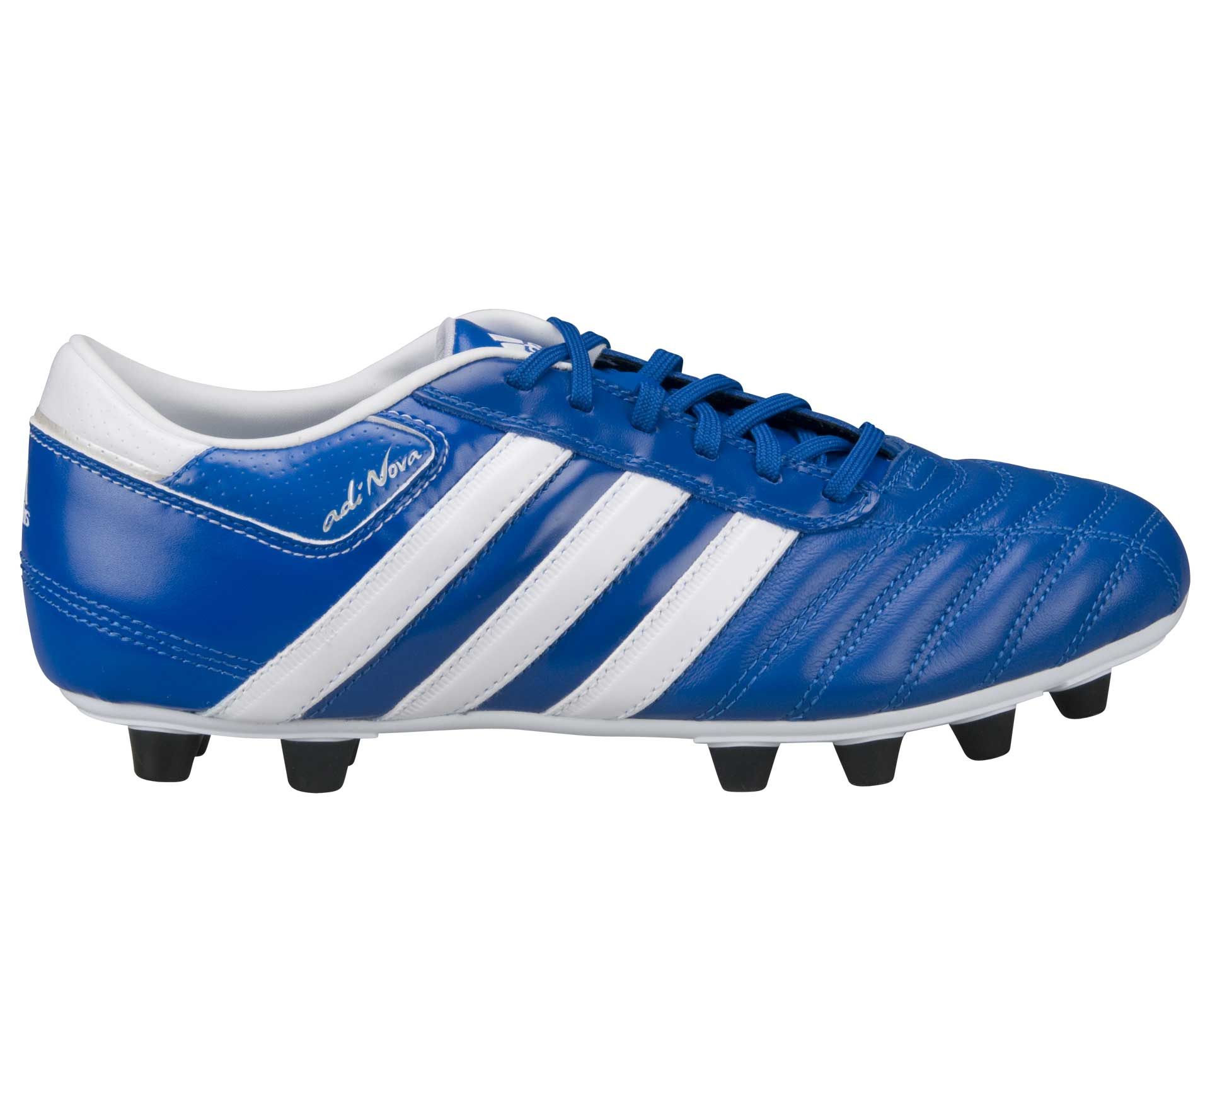
Der Fussballschuh:
Der konfrontative Stil

Slide 15
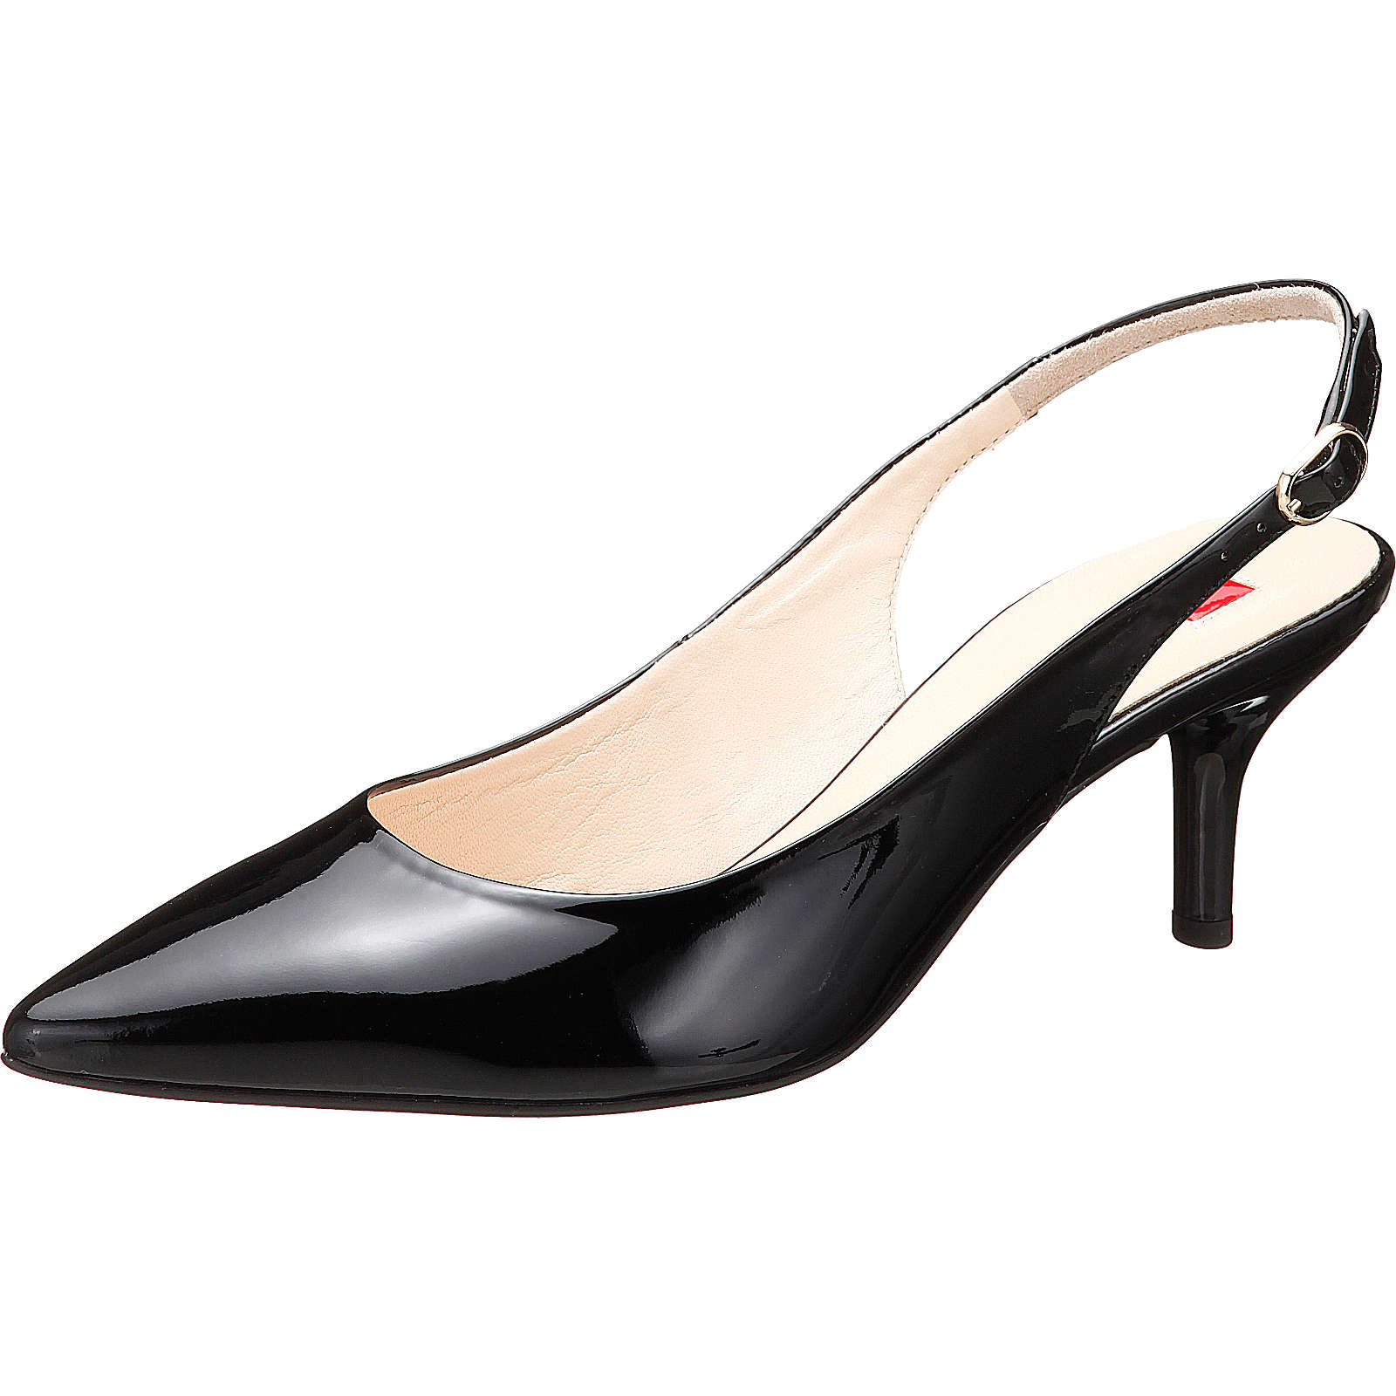
Der Stöckelschuh:
Der intellektuelle Stil

Slide 16
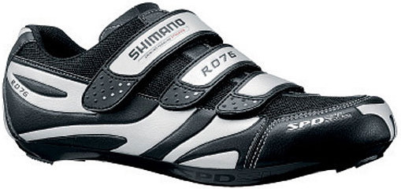
Der Veloschuh:
Der prophetische Stil

Slide 17
Verschiedene stile – ein ziel:
Verschiedene Evangelisationsstile:
Turnschuh: Zeugnishafte Stil – Blinder der geheilt wurde – Joh 9
Halbschuh: Einladender Stil – Philippus – Joh 1,43 – 49
Bergschuh: Hilfsbereite Stil – Tabita – Apg 9,36
Hausschuh: Beziehungsorientierte Stil – Matthäus – Lk 5,29
Fussballschuh: Konfrontierende Stil – Petrus – Apg 2,38
Stöckelschuh: Intellektuelle Stil – Paulus – Apg 17,3
Veloschuh: Prophetische Stil – Philippus – Apg 8
Welcher Stil passt zu dir? Wo liegen deine Stärken?

